Slide 1
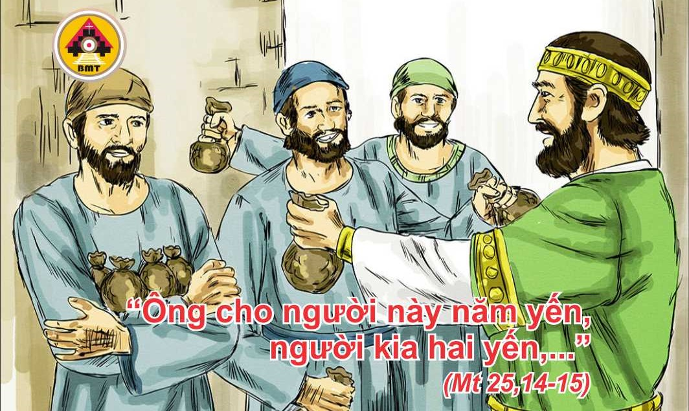

THỨ BẢY TUẦN XXI THƯỜNG NIÊN C

Slide 2

Lạy Chúa, xin ghé tai nghe, xin nhậm lời tôi. Lạy Chúa tôi, xin cứu vớt người bầy tôi đáng cậy trông vào Chúa. Lạy Chúa, xin thương tôi, vì tôi ân cần kêu van Chúa suốt ngày.
Ca nhập lễ

Slide 3

Bài Đọc 1: 1 Tx 4, 9-11
“Chính anh em đã được Thiên Chúa dạy cho biết phải thương yêu nhau”.
Trích thư thứ nhất của Thánh Phaolô Tông đồ gửi tín hữu Thêxalônica.

Slide 4
Ðáp: Chúa ngự trị cai quản chư dân trong đường chính trực
Đáp Ca:
Tv 97, 1. 7-8. 9

Slide 5
Alleluia, alleluia! – Thiên Chúa đã dùng Tin Mừng mà kêu gọi chúng ta, để chúng ta được chiếm lấy vinh quang của Ðức Giêsu Kitô, Chúa chúng ta. – Alleluia.

Slide 6
Phúc Âm: Mt 25, 14-30

Slide 7


Slide 8
Lạy Chúa, do kết quả việc Chúa làm, địa cầu được no phỉ, để từ trong đất, con người tạo ra cơm bánh, và rượu làm hoan hỷ lòng người.
Ca hiệp lễ

Slide 9
Ca Kết Lễ

Slide 10
THỨ BẢY TUẦN XXI THƯỜNG NIÊN C

